Slide 1
“ PENATAAN DAN PENGELOLAAN TENAGA NON ASN DI LINGKUNGAN PEMERINTAH KOTA TARAKAN “
TARAKAN, 3 DESEMBER 2024

Slide 2
Tenaga Non ASN :
Tenaga Kerja yang direkrut dan diangkat untuk membantu ASN dalam mendukung pelaksanaan tugas pemerintahan, pembangunan dan pelayanan publik yang diikat melalui Dokumen Kontrak Perjanjian Kerja Waktu Tertentu (PKWT)

Slide 3
Dasar Pengangkatan Non ASN :
Dokumen Kontrak Perjanjian Kerja Waktu Tertentu (PKWT)
SK Kepala Perangkat Daerah
Surat Perintah Kerja

Slide 4
DASAR HUKUM PELAKSANAAN PENDATAAN NON ASN :
Peraturan Pemerintah Nomor 49 Tahun 2018 tentang Manajemen Pegawai Pemerintah dengan Perjanjian Kerja
Surat Menteri PANRB nomor B/185/M.SM.02.03/2022 tanggal 31 Mei 2022 tentang Status Kepegawaian di Lingkungan Instansi Pemerintah Pusat dan Pemerintah Daerah
Surat Menteri PANRB nomor B/1511/M.SM.01.00/2022 tanggal 22 Juli 2022 tentang Pendataan Tenaga Non ASN di Lingkungan Instansi Pemerintah

Slide 5
LANJUTAN …………..
Surat Menpan RB Nomor B/1917/M.SM.01.00/2022 tanggal 29 September 2022 Hal Tindak lanjut pendataan Non ASN di Lingkungan Instansi Pemerintah
Surat Kemenpan RB Nomor B/1971/SM.01.00/2022 tanggal 7 Oktober 2022 Hal Nomenklatur jabatan di dalam pendataan Non ASN
Surat Badan Kepegawaian Negara Nomor 33302/B-SI.01.01/SD/K/2022 tanggal 7 Oktober 2022 Hal Jabatan yang tidak sesuai dengan ketentuan pendataan tenaga Non ASN di Lingkungan Instansi Pemerintah

Slide 6
Kategori Tenaga Non ASN 2022 yang tidak masuk dalam pendataan antara lain :
Badan Layanan Umum / BLUD
Petugas Kebersihan, Pengemudi, Satuan Pengamanan dan bentuk jabatan lainnya yang dibayarkan dengan mekanisme Outsourcing (Alih daya)
PP NOMOR 49 Pegawai SK/Kontrak Kerja diatas 31 Desember 2021 dan/atau tidak memiliki masa kerja minimal 1 tahun dengan mekanisme pembayaran APBN/APBD

Slide 7
HASIL PENDATAAN NON ASN PEMERINTAH KOTA TARAKAN DALAM APLIKASI BKN PER 21 OKTOBER 2022
JMH TENAGA NON ASN TAHUN 2022
2917 ORANG
Yang memenuhi syarat pendataan (1174 orang ):
- THK-2 ( 2 Orang)
- Non ASN sesuai syarat jabatan (1172 orang)
Yang tidak memenuhi syarat pendataan 1743 orang terdiri :
- 131 Orang baru bekerja di tahun 2022
- 272 Orang TMT belum 1 Tahun Per 31 Des 2021
- 92 Orang melebihi Usia 56 Tahun
- 212 Orang tidak memiliki Ijazah/Pendidikan
- 270 Orang Biaya BLUD
- 3 Orang tidak memiliki SK
- 51 orang berhenti
- 12 Orang mutasi /pindah
- 700 orang jabatan Caraka,Security,CS,Supir

Slide 8
DATA NON ASN BERDASARKAN PENDIDIKAN
(VALIDASI NON ASN YANG MEMENUHI SYARAT PENDATAAN)
NO | URAIAN | S-2 | S-1 | D-III | D-II | D-I | SLTA KEBAWAH | JUMLAH
1 | Tenaga Guru | 5 | 479 | - | 1 | - | - | 485
2 | Tenaga Kesehatan Dokter | 1 | 7 | - | - | - | - | 8
 | Tenaga Kesehatan Non Dokter | - | 27 | 33 | - | - | - | 60
3 | Tenaga Admin/Teknis Lainnya | 3 | 302 | 23 | 1 | 5 | 287 | 621
 | TENAGA NON ASN TERDATA | 9 | 815 | 56 | 2 | 5 | 287 | 1.174

Slide 9
RINCIAN REALISASI HASIL PENDATAAN YANG SUDAH LULUS/DIANGKAT
MENJADI PPPK TAHUN 2022
Lulus PPPK Tenaga Guru Thn 2022
( 56 orang)
Ket : Meninggal 1 orang
TENAGA NON ASN
YG MEMENUHI SYARAT PENDATAAN
1.174 ORANG
Lulus PPPK Tenaga Kesehatan Thn 2022
(6 orang)
( Ket :4 orang tdk terisi formasi)

Slide 10
JUMLAH TENAGA NON ASN YANG BELUM TERANGKAT /LULUS PPPK TAHUN 2023 (DARI HASIL PENDATAAN YG MEMENUHI SYARAT)
Guru : 429 orang
(Dari 485 orang Database BKN)
SISA TENAGA NON ASN YANG BELUM TERANGKAT MENJADI PPPK TAHUN 2023
1112 orang (dari jmh 1.174 yg terdata)
Tenaga Admin/Teknis Lainnya : 621 Orang (Dari 621 org Database BKN)
Kesehatan : 62 Orang
(Dari 68 orang Database BKN)

Slide 11
RENCANA PENGADAAN PPPK TAHUN 2023
(Diusulkan dari tenaga non ASN Database)
Tenaga Pendidik/Guru : 671 Formasi
Tenaga Kesehatan : 92 Formasi (+)
Jumlah : 763 Formasi

Slide 12
JUMLAH TENAGA NON ASN YANG BELUM TERANGKAT /LULUS PPPK TAHUN 2024 (DARI HASIL PENDATAAN YG MEMENUHI SYARAT)
Guru : 1 orang
(Dari 485 orang Database BKN)
SISA TENAGA NON ASN YANG BELUM TERANGKAT MENJADI PPPK TAHUN 2024
559 orang (dari jmh 1.174 yg terdata)
Tenaga Admin/Teknis Lainnya : 549 Orang
(Dari 621 org Database BKN)
Kesehatan : 9 Orang
(Dari 68 orang Database BKN)

Slide 13
RENCANA PENGADAAN PPPK TAHUN 2024
(Diusulkan dari tenaga non ASN Database)
Tenaga Pendidik/Guru : 100 Formasi
Tenaga Kesehatan : 11 Formasi
Tenaga Teknis : 580 Formasi (+)
Jumlah : 691 Formasi

Slide 14
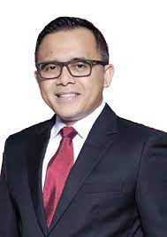
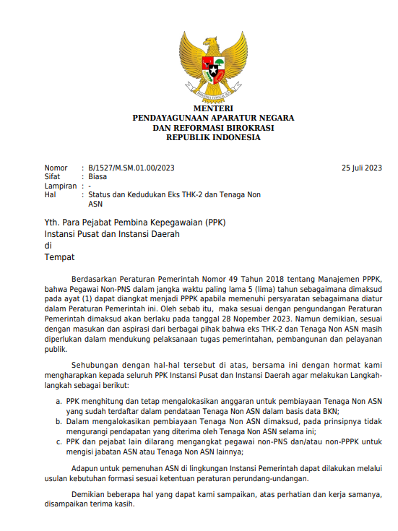
of 2
STATUS DAN KEDUDUKAN EKS THK-2 DAN TENAGA NON ASN
(BERDASARKAN SURAT MENPAN RB RI TGL 25 JULI 2023)

Slide 15
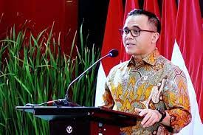
ARAHAN DAN JAWABAN MENPAN RB KEPADA PEJABAT PEMBINA KEPEGAWAIAN (PPK) TENTANG STATUS DAN KEDUDUKAN EKS THK-2 DAN TENAGA NON ASN
Surat dari Menpan RB RI tgl 25 Juli 2023 Nomor : B/1527/M.SM.01.00/2023 Hal Status dan Kedudukan Eks THK-2 dan Tenaga Non ASN
1. Pejabat Pembina Kepegawaian (PPK) menghitung dan
tetap mengalokasikan anggaran untuk pembiayaan
tenaga non ASN yang sudah terdaftar dalam pendata-
an tenaga Non ASN dalam basis data BKN
2. Dalam mengalokasikan pembiayaan (gaji) tenaga Non
ASN dimaksud pada prinsipnya tidak mengurangi
pendapatan yang diterima oleh tenaga Non ASN
selama ini
.3. Pejabat Pembina Kepegawaian (PPK)/Walikota dan
pejabat lain dilarang mengangkat pegawai Non-PNS
dan /atau non –PPPK untuk mengisi jabatan ASN atau
tenaga non ASN lainnya
4. Untuk pemenuhan ASN di lingkungan Instansi
Pemerintah dapat dilakukan usulan kebutuhan formasi
sesuai ketentuan peraturan perundang-undangan

Slide 16
KETENTUAN PELAMAR PPPK TAHAP – II TAHUN 2024
1. Memiliki Ijazah minimal SD Sederajat
2. Berusia minimal 20 Tahun dan Maksimal 56 Tahun
3. Telah bekerja pada Instansi Pemerintah Kota Tarakan sekurang-kurangnya 2 tahun secara terus menerus
4. Pembayaran Gaji/Honor bersumber pada APBD/APBN dan bukan dari Kegiatan

Slide 17
TENAGA NON ASN KATEGORI I DAN II
Tahun Anggaran 2024
Per November 2024
Jumlah Non ASN dikelola BKPSDM : 231 orang
( 23 Perangkat Daerah)
Jumlah Non ASN diluar BKPSDM : 842 orang
(7 perangkat daerah + RSUKT) terdiri dari :
a. Satpol PP dan PMK : 11 orang
b. DLH : 252 orang
c. Dinkes : 85 orang
d. Disdik : 441 orang
e. BPBD : 3 orang
f. DPUPR : 14 orang
g. DPRKPP : 12 orang
h. RSUKT : 24 orang
3. Jumlah Sisa Non ASN Database di BKN : 559 orang

Slide 18
TERIMA KASIH

